Slide 1

МИНИСТЕРСТВО ОБРАЗОВАНИЯ РЕСПУБЛИКИ БЕЛАРУСЬ Учреждения образования «БЕЛОРУССКИЙ ГОСУДАРСТВЕННЫЙ ТЕХНОЛОГИЧЕСКИЙ УНИВЕРСИТЕТ» Факультет информационных технологий Кафедра программной инженерии Тема дипломного проекта: «Веб-приложение «Гитарный блокнот»» Дипломник: Селицкий Николай Евгеньевич Руководитель: ассис. Харланович Анастасия Владимировна
Минск 2026

Slide 2
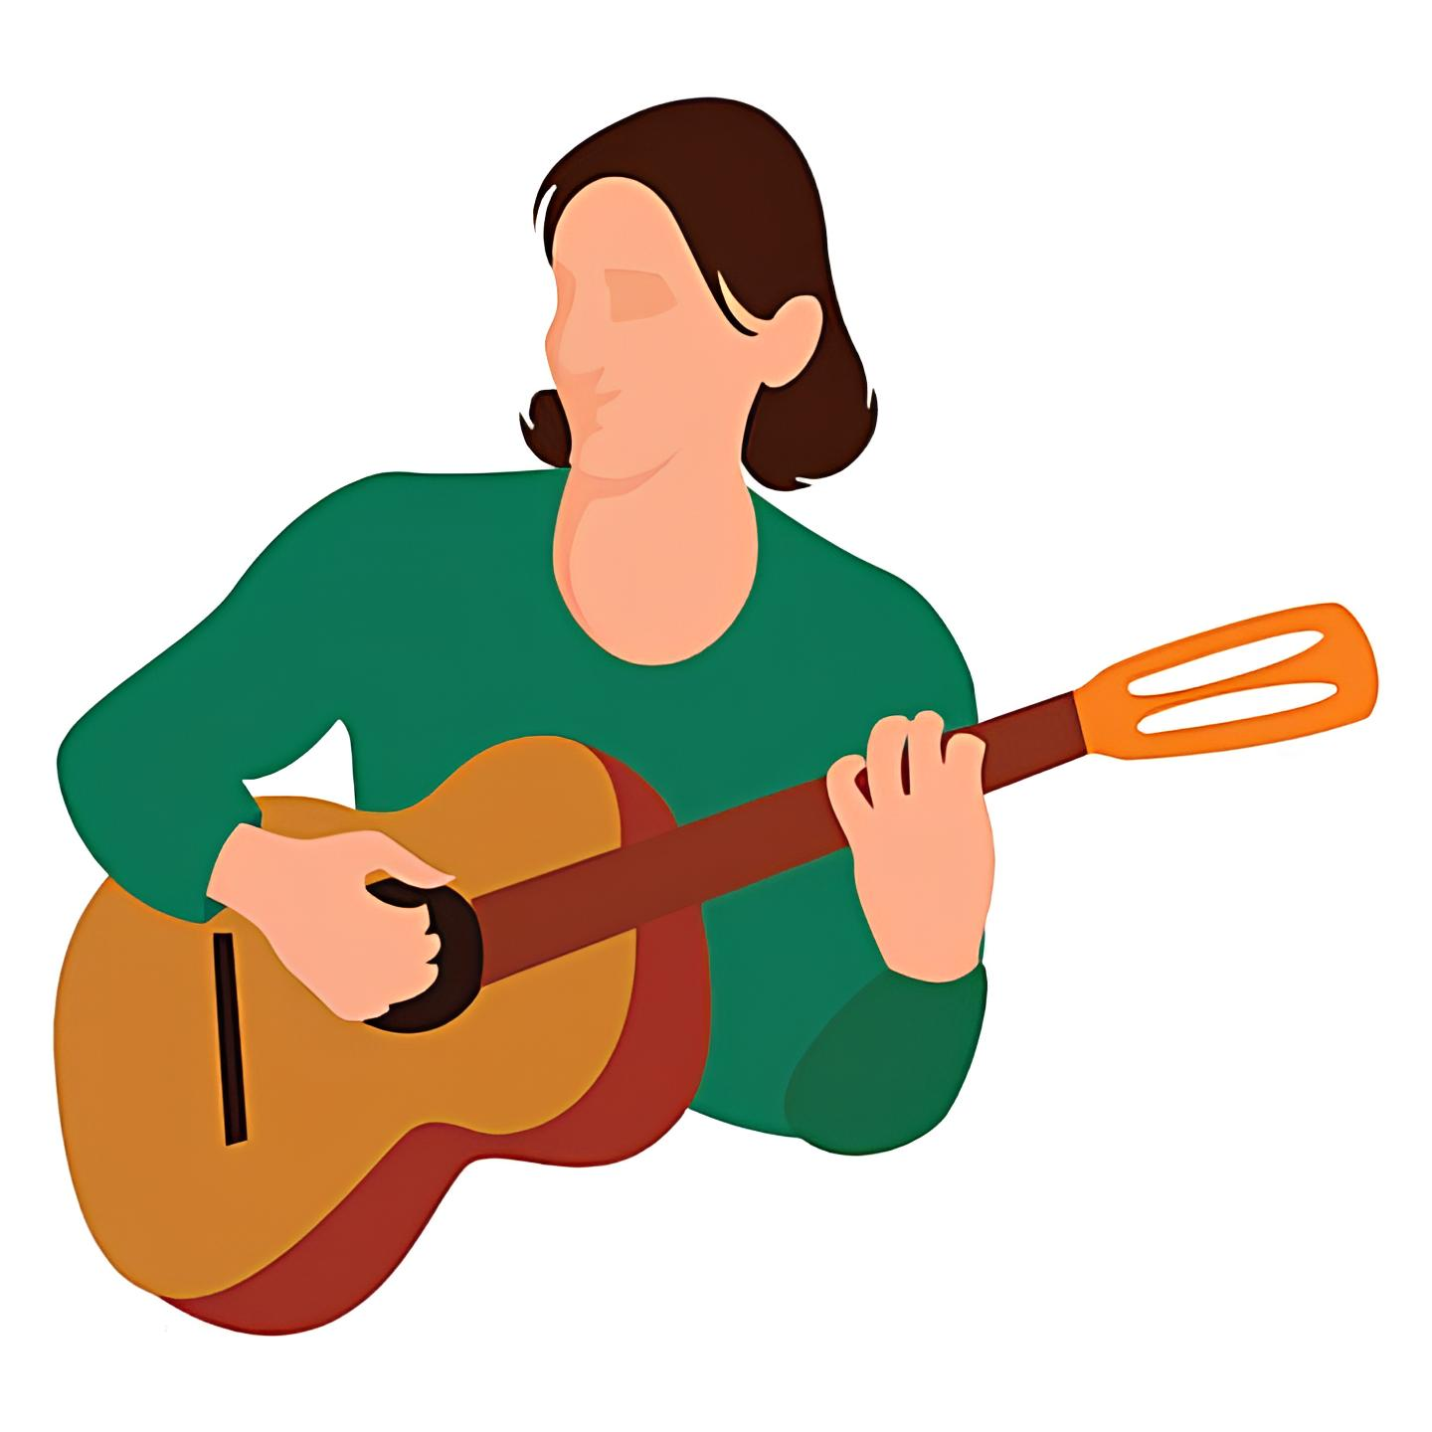

Актуальность
рост числа гитаристов-самоучек
необходимость в хранении песен в доступном месте
растущее количество новых песен, которые гитаристы ищут для игры
большое количество опытных гитаристов любящих делиться своим опытом
потребность в централизованной системе для работы со своими и чужими песнями

Slide 3
Цель дипломного проекта
Целью работы является разработка веб-приложения для создания, хранения и совместного использования гитарных партий, аккордов, паттернов боя и альбомов.
Задачи дипломного проекта
произвести аналитический обзор аналогичных решений;
спроектировать архитектуру приложения и базы данных;
реализовать серверную и клиентскую часть приложения;
произвести тестирование работоспособности приложения;
разработать руководство пользователя;
выполнить технико-экономическое обоснование проекта.

Slide 4
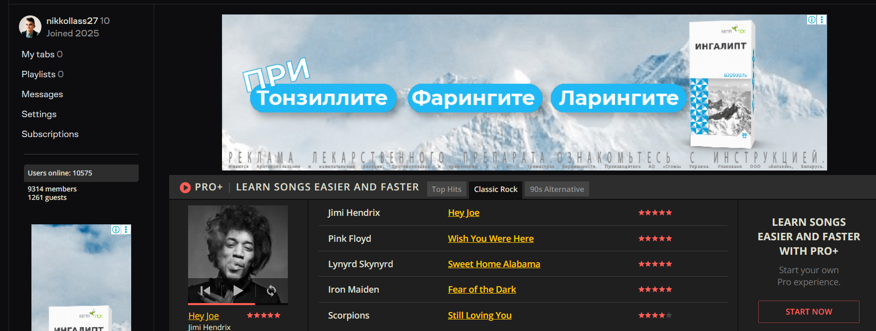
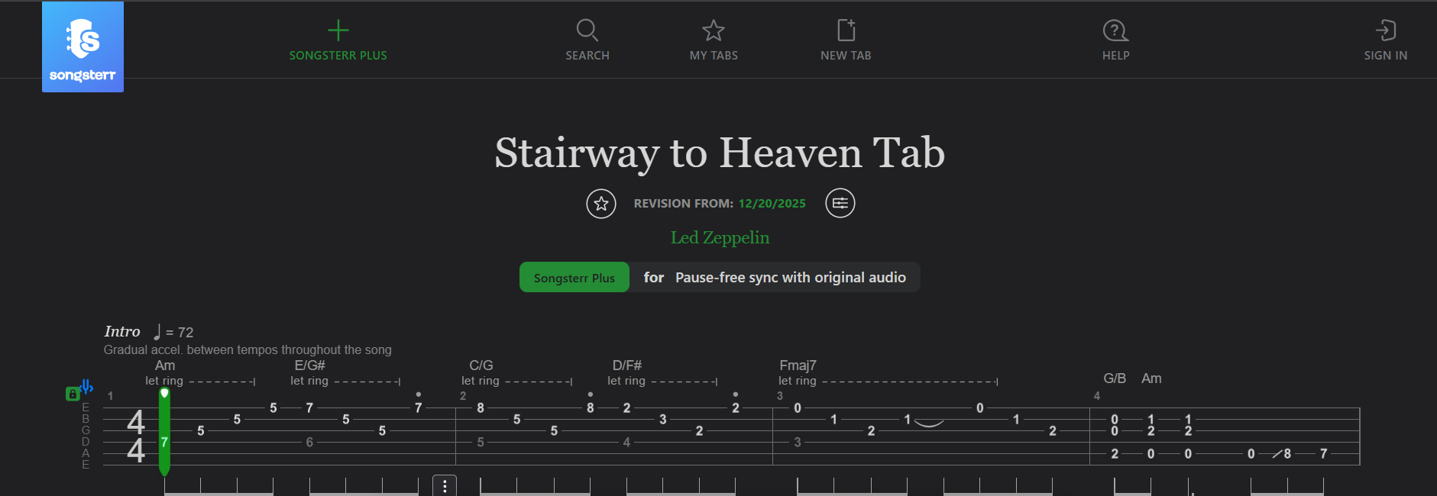
Прототипы и аналоги
Веб-приложение «Ultimate Guitar» |  |  |  | Веб-приложение «Songsterr»
Плюсы простота использования удобная возможность создавать наборы аккордов удобная привязка аккорда к тексту | Минусы неудобное отображение паттерна игры нет возможности создавать свою песню |  |  | Плюсы удобный интерфейс отображения паттерном игры есть возможность выбирать разные паттерны игры есть возможность прослушивать песни | Минусы плохая оптимизация нет возможности сохранять песни в альбомы Нет избранного

Slide 5
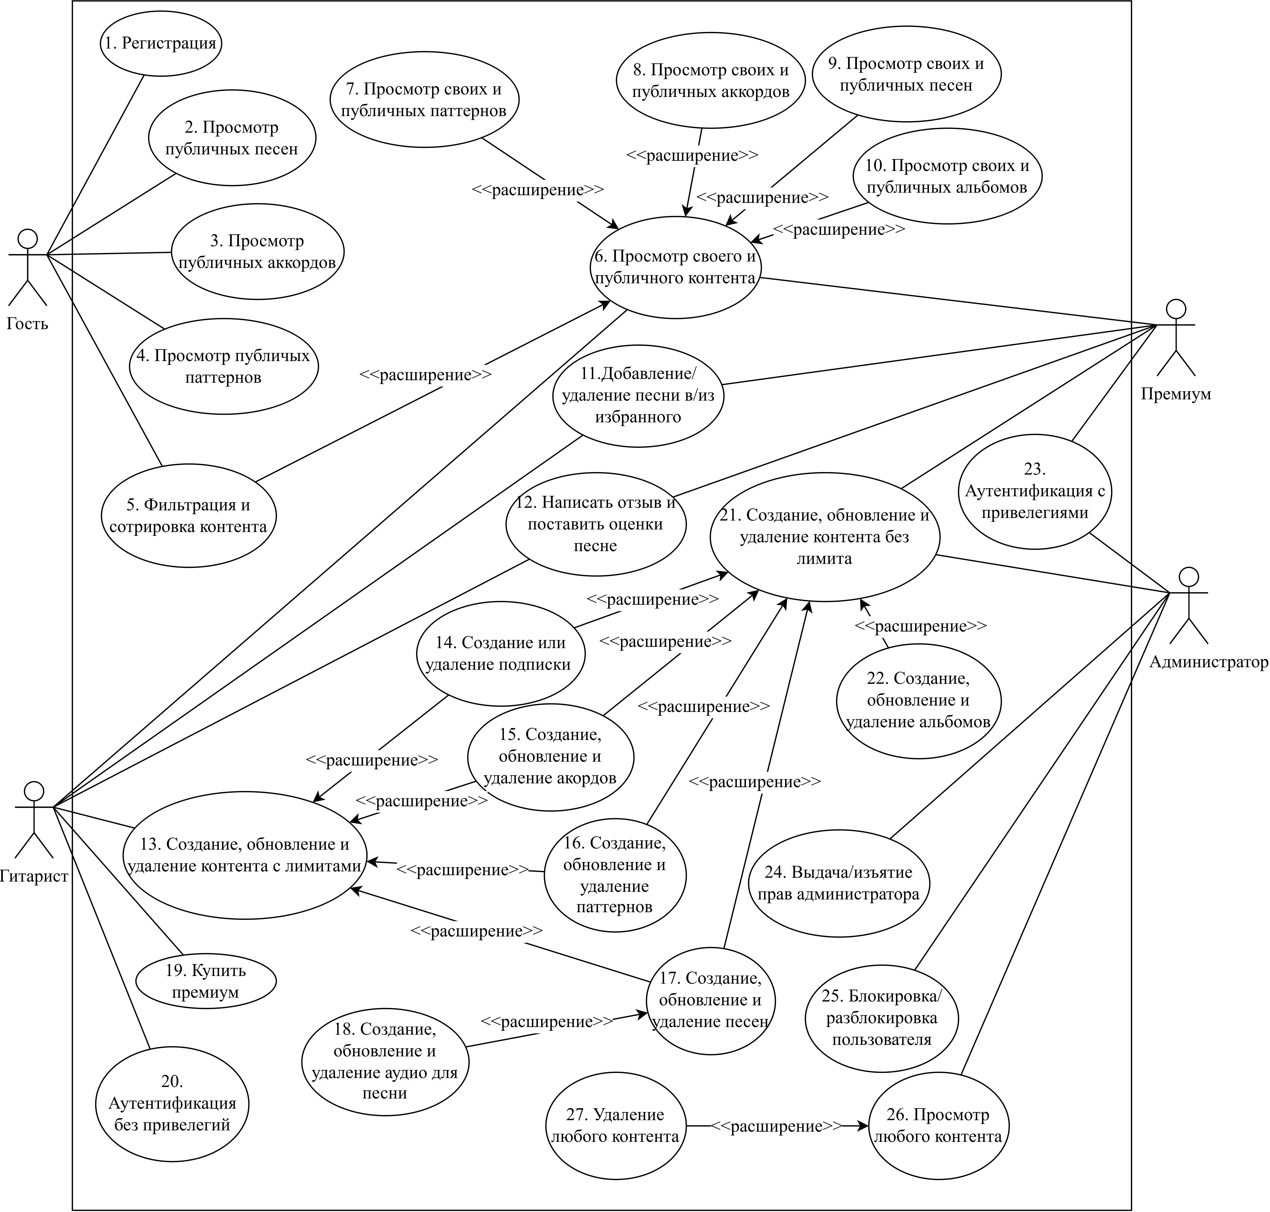
Диаграмма вариантов использования
4 роли пользователей
5 функций гостя
16 функций гитариста
16 функций премиума
12 функций администратора
Всего 27 функций

Slide 6
Логическая схема базы данных

Slide 7
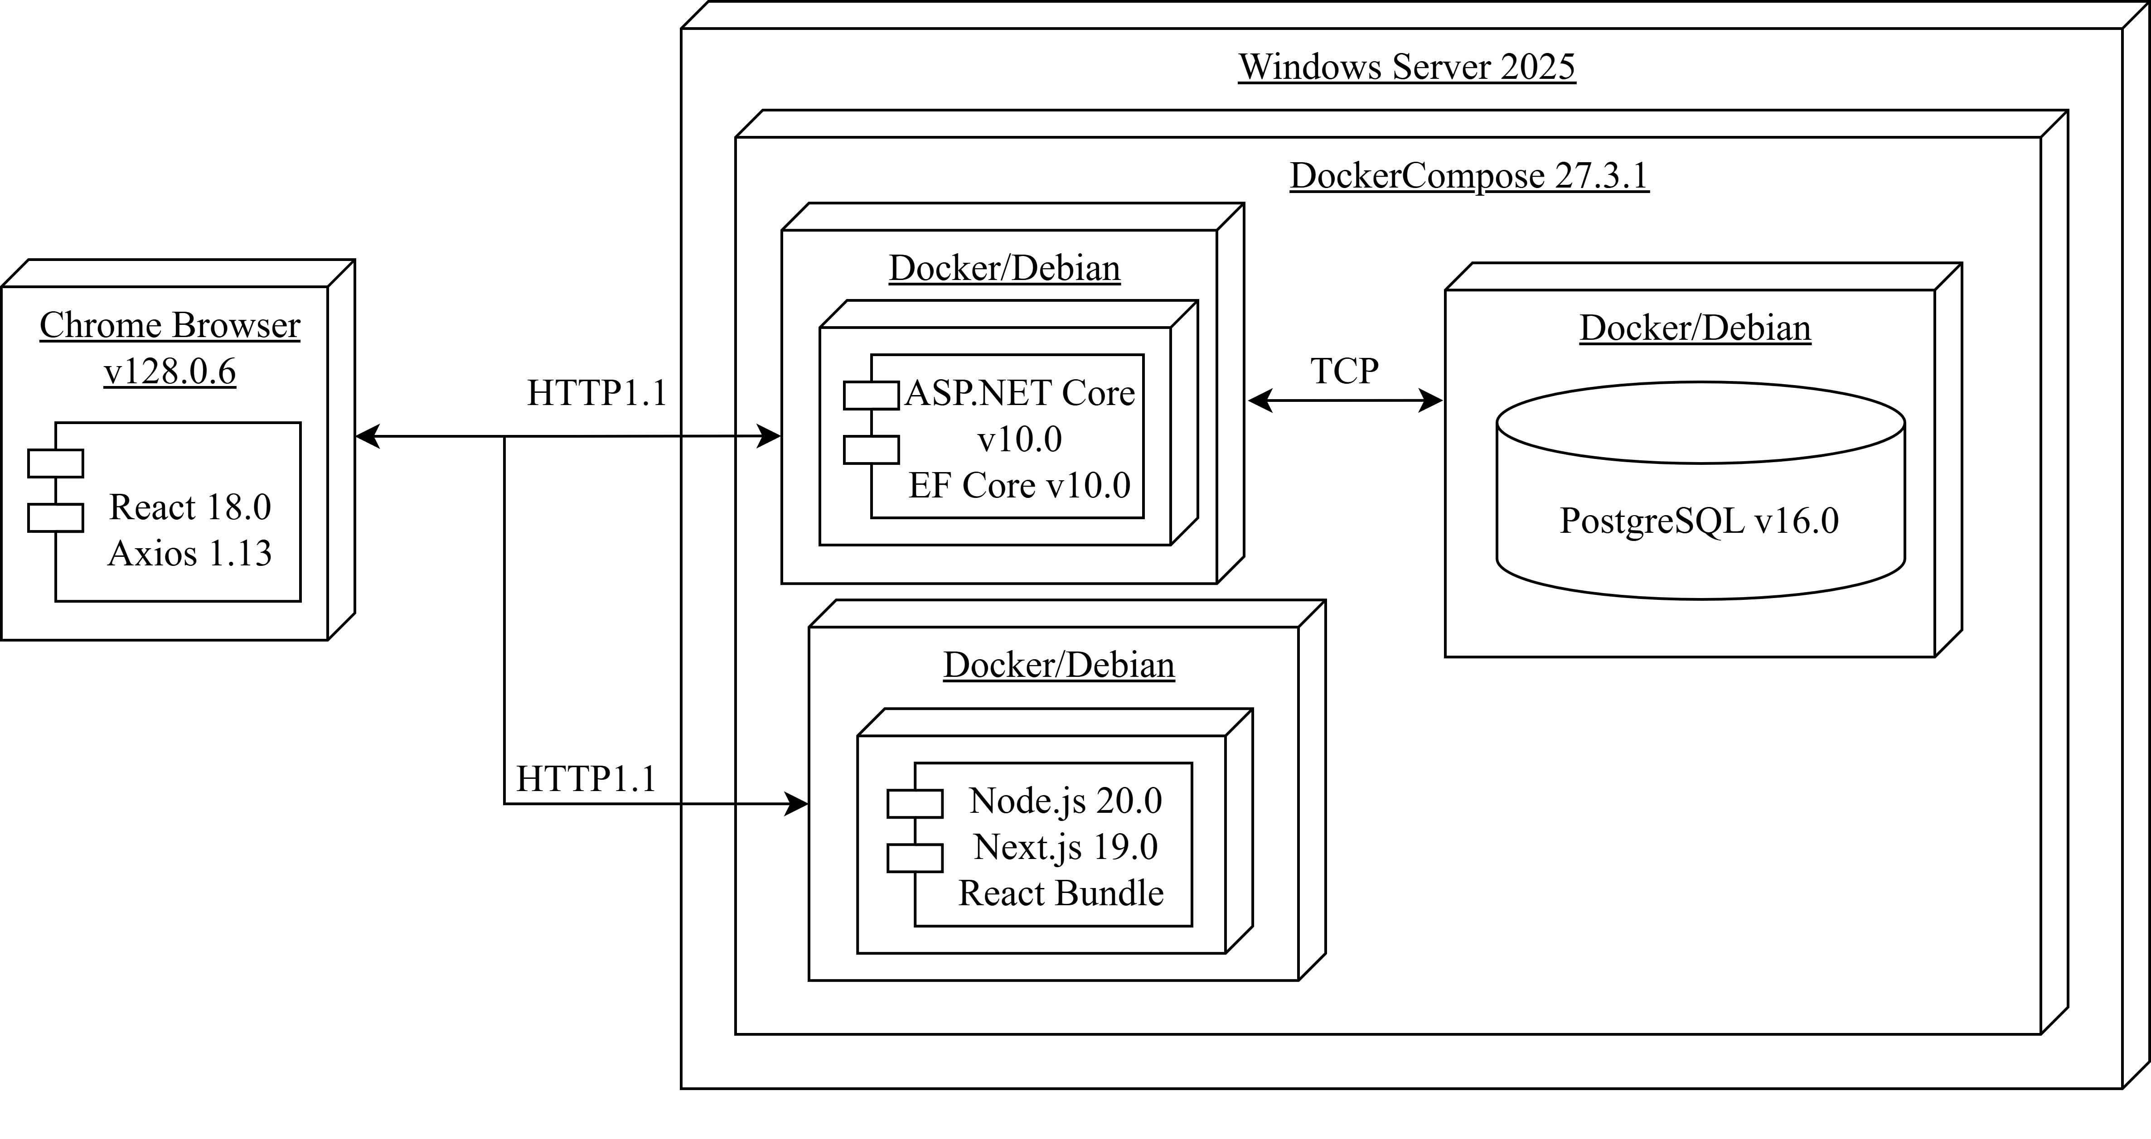
Диаграмма развертывания веб-приложения

Slide 8






Используемые технологии и средства разработки
Технология | Описание | Версия
ASP.NET Core | Фреймворк для REST API, аутентификации и серверной бизнес-логики | 10.0
PostgreSQL | Реляционная СУБД для хранения пользователей и музыкального контента | 16
Entity Framework Core | ORM для доступа к данным и миграций схемы базы | 10.0.7
React.js | Библиотека для построения пользовательского интерфейса | 19.2.0
Next.js | Фреймворк React для клиентского веб-приложения и маршрутизации | 16.0.1
TypeScript | Типизированный язык разработки клиентской части | 5
Tailwind CSS | CSS-фреймворк для оформления адаптивного интерфейса | 4
MediatR | Библиотека CQRS: обработка команд и запросов на сервере | 14.1.0
JWT Bearer | Аутентификация пользователей по JWT-токенам | 10.0.7
Node.js | Среда выполнения для сборки и разработки клиентской части | 20
Docker | Контейнеризация backend, frontend и базы данных | 24.0.7

Slide 9
Блок-схема алгоритма создания аккорда

Slide 10
Диаграмма последовательности создания паттерна игры

Slide 11
Тестирование веб-приложения
Тестирование API через Swagger → проверена 86 конечных точек API.
Функциональное тестирование → протестировано 27 функций.
Модульное тестирование → протестировано 27 функций.
Фрагмент таблицы с тест-кейсами:
Тестируемая функция | Шаги | Ожидаемый результат | Результат
Написать отзыв и поставить оценки песен | 1. Открыть страницу со списками песен. 2. Выбрать чужую песню. 3. Пролистать страницу просмотра песни в самый низ. 4. Написать отзыв и выставить оценку песне. 5. Нажать на кнопку «Submit Review». | Новый отзыв отображается в списке отзывов песни. | Успешно
Блокировка пользователя | 1. Авторизоваться как «Администратор». 2. Перейти на страницу управления пользователями. 3. Найти нужного пользователя через поисковую строку или в списке. 4. Нажать на «Block». 5. Ввести причину и время блокировки пользователя и подтвердить блокировку. | Выбранный пользователь будет заблокирован. | Успешно

Slide 12



Экономическое обоснование стоимости проекта
Наименование показателя | Значение
Время разработки, чел.-часов | 538
Основная заработная плата, руб. | 9 269,88
Дополнительная заработная плата, руб. | 1 112,39
Отчисления в Фонд социальной защиты населения, руб. | 3 529,97
Отчисления в БРУСП «Белгосстрах», руб. | 62,29
Прочие прямые затраты, руб. | 2 317,47
Накладные расходы, руб. | 4 078,75
Себестоимость разработки программного средства, руб. | 20 370,75
Расходы на сопровождение и адаптацию, руб. | 2 037,08
Полная себестоимость, руб. | 22 407,82
Рентабельность проекта, % | 40,94
Чистая прибыль, руб. | 7 338,17
Цена программного средства без НДС, руб. | 31 580,53
Прибыль от реализации, руб. | 9 172,71

Slide 13
Демонстрация проекта

Slide 14
Заключение
Разработано веб-приложение «Guitar Notepad» предназначенное для создания, хранения и публикации гитарных партий, аккордов, паттернов боя и альбомов.
Технологии: ASP.NET Core, Next.js, PostgreSQL, Entity Framework Core
4 пользовательские роли: Гость, Гитарист, Премиум, Администратор
База данных: спроектировано 14 таблиц
Реализовано: 27 функций
Функциональное тестирование: 100% покрытие
Модульное тестирование: стабильная работа отдельных блоков
Документация: руководство пользователя для всех ролей
Рентабельность проекта: 41%
Веб-приложение соответствует предъявленным требованиям и решает поставленные задачи. Цель дипломного проекта достигнута.

Slide 15
Спасибо за внимание

